Slide 1
Тест
по литературе
«Имена Серебряного века»
Введите фамилию и имя
Всего заданий
12
Начать тестирование
Время тестирования
5
мин.
Notes:
Версия от 10.03.2013 г. Последнюю версию конструктора смотрите на сайте «Тестирование в MS PowerPoint» http://www.rosinka.vrn.ru/pp/

Slide 2
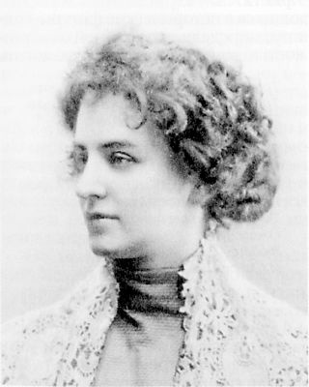
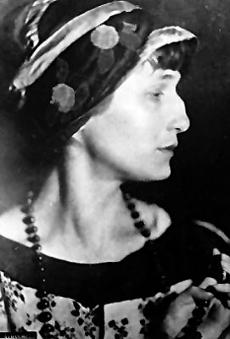
В 1910-е годы она была излюбленной моделью для живописцев (Н. Альтман, С. Сорини и др.)
1
З. Гиппиус
2
А. Ахматова
Задание
1
1 бал.
Далее

Slide 3
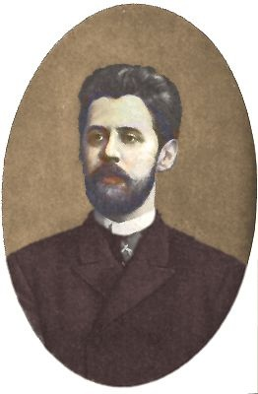
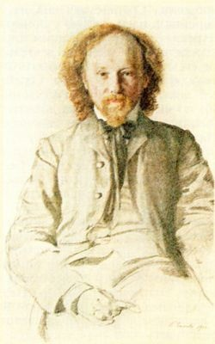
В течение 15 лет он осуществил перевод всех восемнадцати трагедий Еврипида
1
И. Анненский
2
Вяч. Иванов
Задание
2
1 бал.
Далее

Slide 4
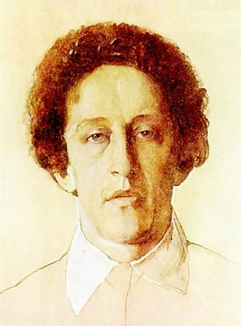
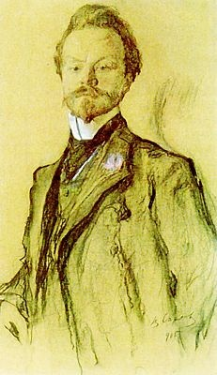
Андрей Белый писал: « … выступал, весь обвешанный дамами, словно бухарец, надевший двенадцать халатов: халат на халат». О ком идёт речь?
1
А. Блок
2
К. Бальмонт
Задание
3
1 бал.
Далее

Slide 5
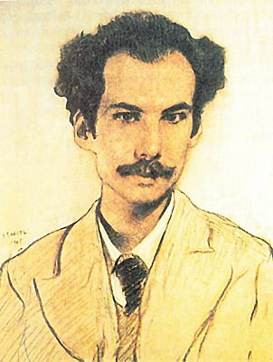
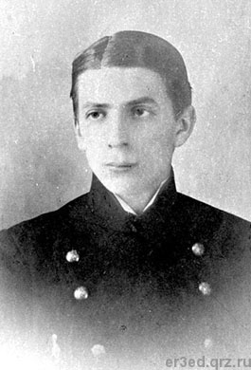
Какой псевдоним избрал себе Михаил Александрович Ковалёв:
1
Андрей Белый
2
Рюрик Ивнев
Задание
4
1 бал.
Далее

Slide 6
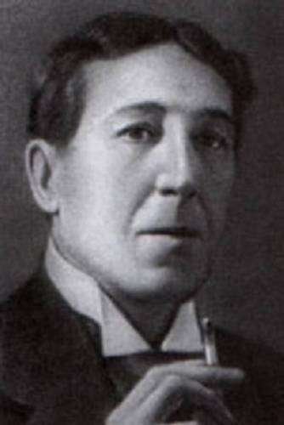
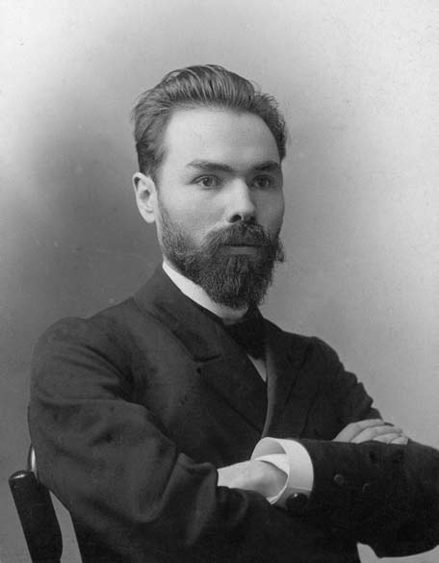
На манифест кубофутуристов он ответил так: «Не Лермонтова с парохода, а бурлюков – на Сахалин!»
1
И. Северянин
2
В.Брюсов
Задание
5
1 бал.
Далее

Slide 7
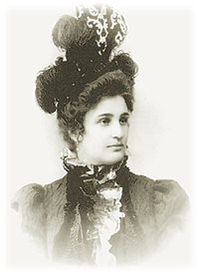
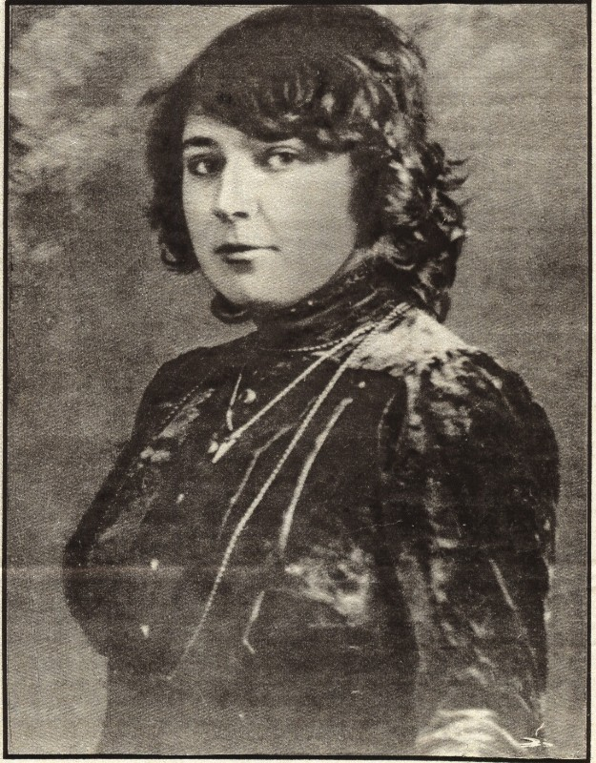
Её мать записывала в дневнике: «Моя четырёхлетняя Маруся ходит вокруг меня и всё складывает слова – в рифмы. Может быть, будет – поэт?»
1
Мирра Лохвицкая
2
Марина Цветаева
Задание
6
1 бал.
Далее

Slide 8
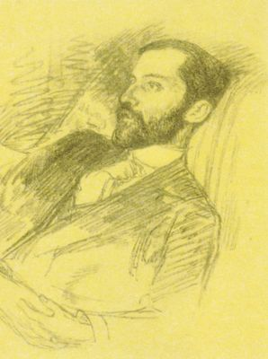
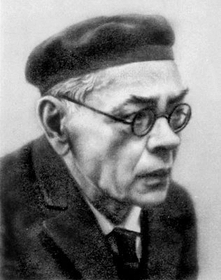
По возвращении в СССР Ирина Одоевцева вспоминала: «… это единственный русский писатель того времени, которого любили и ценили французы. Они считали его сюрреалистом».
1
Д. Мережковский
2
А. Ремизов
Задание
7
1 бал.
Далее

Slide 9
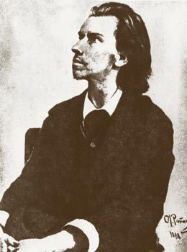
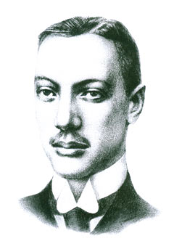
В одной из своих поэз Игорь Северянин написал: Возьмите … в руки И с ним идите в вешний сад. Томленье ваше, скуку, муки Его напевы исцелят. Чьи стихи советует прочесть И. Северянин?
1
К. Фофанова
2
Н. Гумилёва
Задание
8
1 бал.
Далее

Slide 10
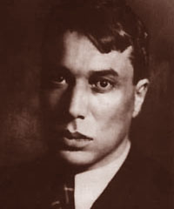
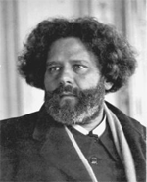
Место этого поэта в советской литературе Демьян Бедный определил так: А сзади, в зареве легенд, Дурак, герой, интеллигент.
1
Б. Пастернак
2
М. Волошин
Задание
9
1 бал.
Далее

Slide 11
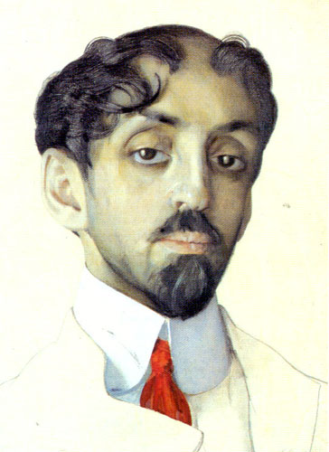
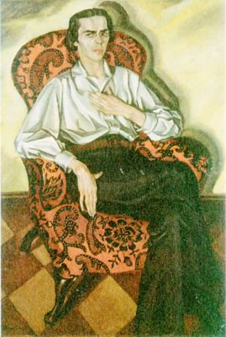
Этот поэт так сформулировал своё кредо (в 1915 г.): «Из всех явлений мира я люблю только стихи, из всех явлений – только поэтов».
1
М. Кузмин
2
В. Ходасевич
Задание
10
1 бал.
Далее

Slide 12
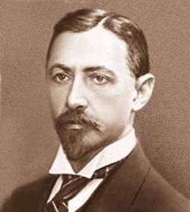
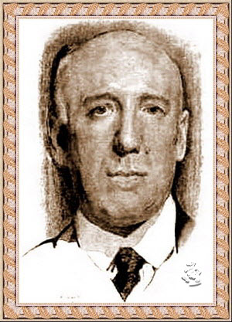
В разговоре с Тэффи он сказал: «Я всех писателей разделяю на графоманов и дилетантов. Я графоман, а вы дилетантка».
1
Иван Бунин
2
Федор Сологуб
Задание
11
1 бал.
Далее

Slide 13
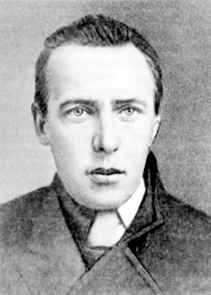
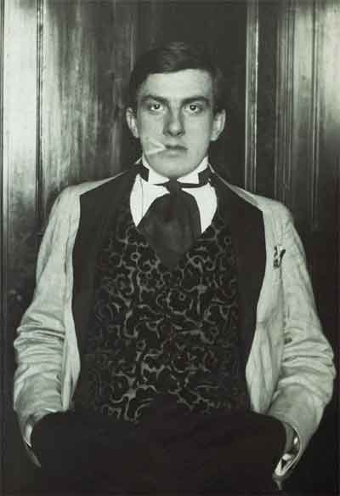
«Лобачевский слова» – так называл этого поэта Юрий Тынянов.
1
Велимир Хлебников
2
Владимир Маяковский
Задание
12
1 бал.
Далее

Slide 14
Литература
Безелянский Юрий. 99 имен Серебряного века. - М.: Эксмо, 2007. — 638 с. — ISBN 978-5-699-22617-7
Задание
Итоги

Slide 15
Результаты тестирования
Подождите!
Идет обработка данных
Оценка
Правильных ответов
Набранных баллов
Ошибки в выборе ответов на задания:
Всего заданий
бал.
Снова
Выход
Затрачено времени
Notes:
В конструкторе использована идея перемещения объектов в режиме просмотра демонстрации, предложенная Гансом Хофманом (Hans Werner Hofmann hw@lemitec.de)

